Slide 1
Если видишь, что с картины
Смотрит кто-нибудь на нас,-
Или принц в плаще старинном,
Или в робе верхолаз,
Летчик или балерина,
Или Колька, твой сосед,-
Обязательно картина
Называется …….

Slide 2
Портрет человека. Аппликация.

Slide 3
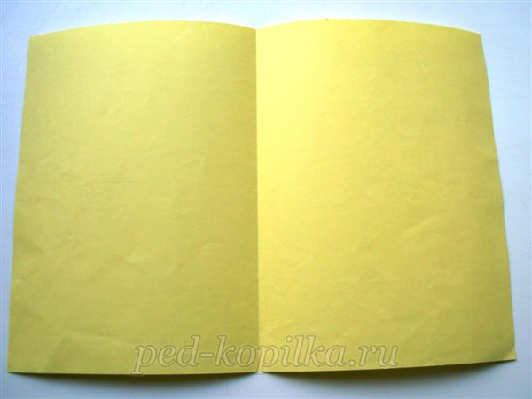
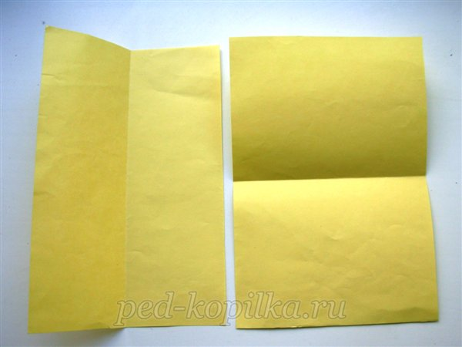
Для начала работы лист цветной бумаги сгибаем пополам и делим на две части
Затем каждую из частей сгибаем пополам. Одну вертикально, другую горизонтально. В этом случае плечи получаются шире головы практически в два раза.

Slide 4
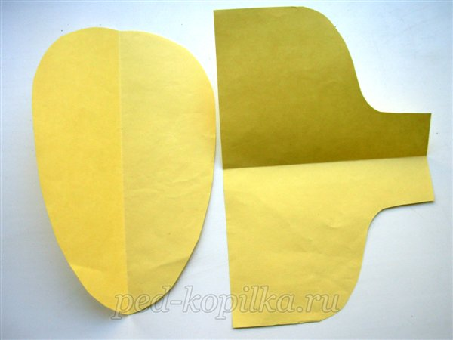
Из листа, согнутого вертикально вырезаем полуовал, со слегка зауженной нижней частью. Из другого листа, согнутого горизонтально вырезаем, скругляя углы, ¼ часть. При разгибании получаем голову и плечи с шеей.

Slide 5
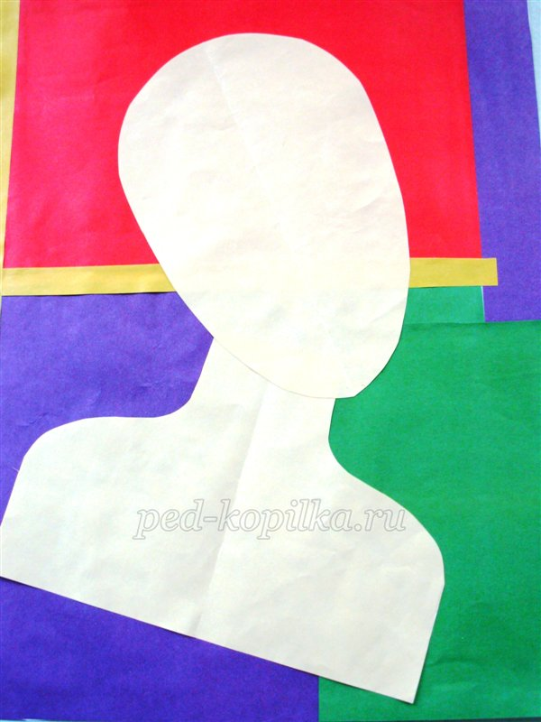
На формат А3, заранее, обклеенном в произвольной форме, кусочками цветной бумаги, прикладываем наши голову и плечи. Находим наиболее выигрышное положение, для придания определенного настроения нашему персонажу.

Slide 6
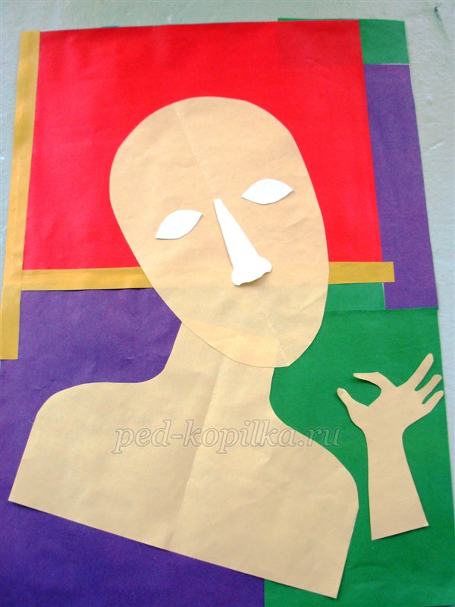
Мысленно делим лицо на 3 части. В верхней трети лица наклеиваем из белого листа овальные глаза, в центральной части – нос. Можно вырезать кисти рук и приклеить рядом с лицом.

Slide 7
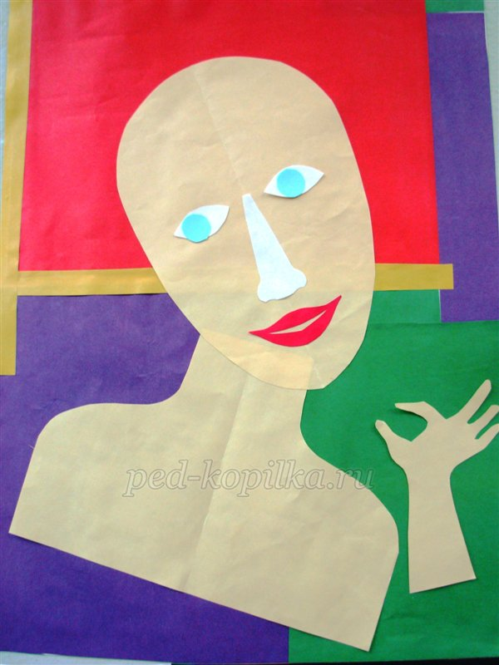
Выбираем цвет глаз. В данном случае из листа голубого цвета вырезаем круги и наклеиваем на наши овалы. Это будет радужная оболочка глаз. Из листа розового или красного цвета вырезаем губы. По величине губы должны быть немного больше глаз, их кончики будут находится примерно под серединой каждого глаза. Все это приклеиваем на подготовленное лицо.

Slide 8
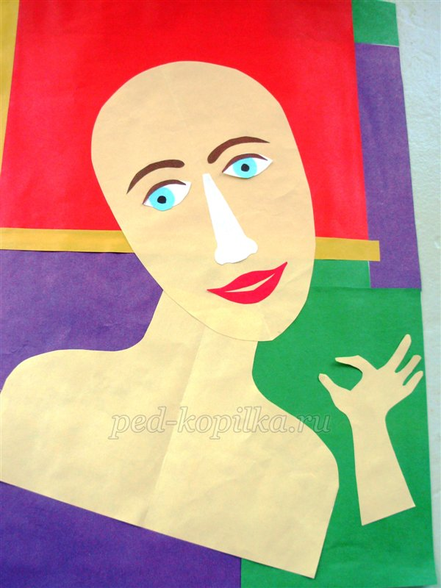
Вырезаем коричневые или черные дуги для бровей и глаз, а также зрачки, чтобы глазки были «зрячие».

Slide 9
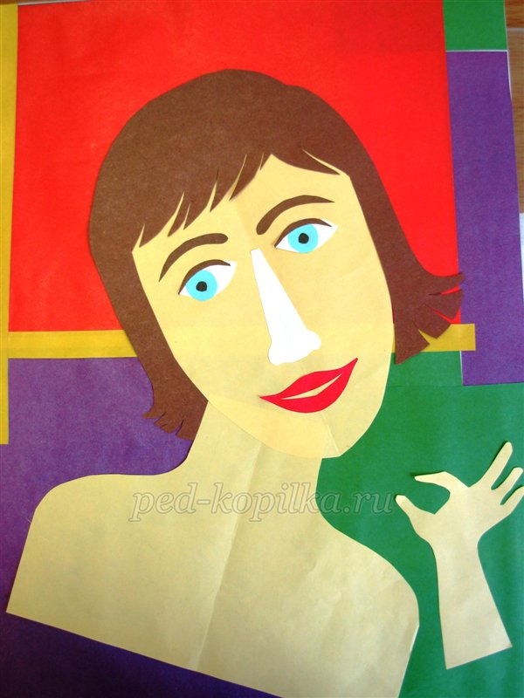
Подбираем одежду, прическу, выделяем цветом некоторые прядки.

Slide 10
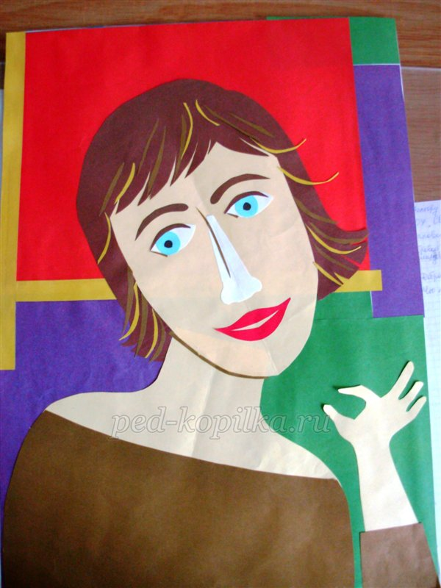

Slide 11
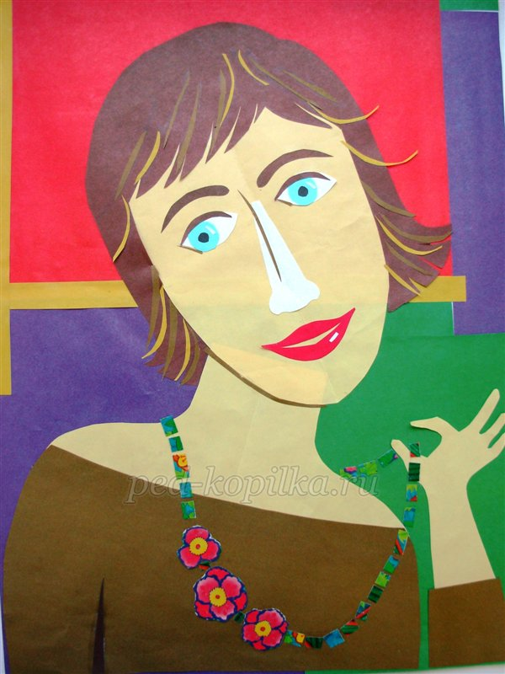
В заключении нашей кокетке добавляем блеска на глаза и губы, украшаем наряд праздничным ожерельем, которое она игриво держит в руке.

Slide 12
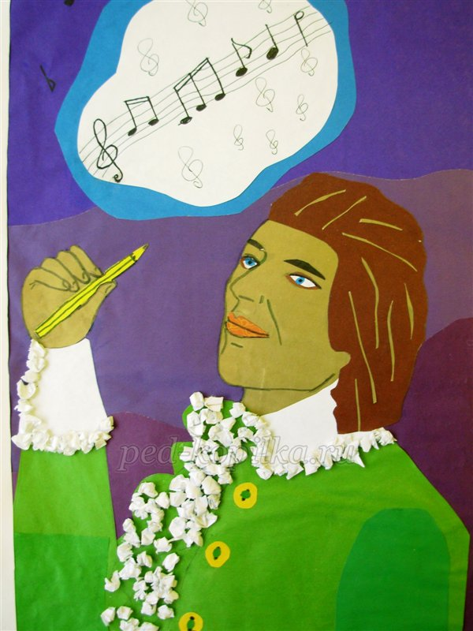
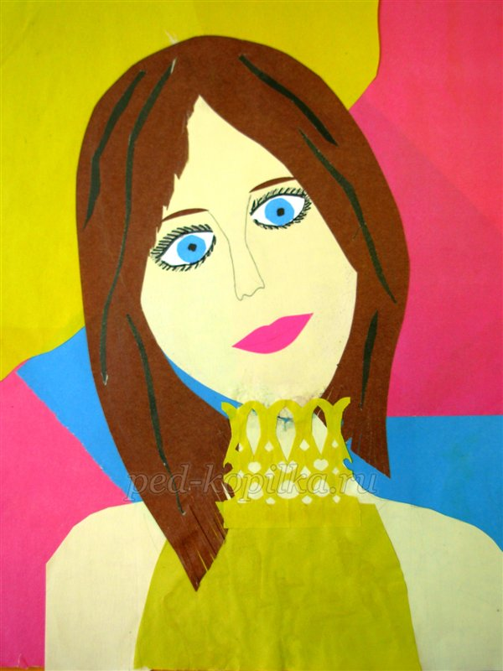

Slide 13
Интернет ресурсы:
http://ped-kopilka.ru/uchiteljam-predmetnikam/izobrazitelnoe-iskustvo/aplikacija-portret-cheloveka.html
Мастер класс Портрет человека. Аппликация

